Slide 1

НОРМАЛЬНАЯ АНАТОМИЯ ЧЕЛОВЕКА
Анатомия мышц живота
Полный курс по топографической классификации, местам прикрепления, функциональной анатомии и производным апоневрозов мышц брюшной стенки.
3 топографические группы
6 ключевых мышц
Формирование брюшного пресса

Slide 2



Классификация мышц живота
Боковые мышцы
Передние мышцы
Задние мышцы
Широкие слоистые мышцы боковых отделов стенки живота. Состоят из мышечной и апоневротической частей.
Вертикально ориентированные мышцы передней брюшной стенки, образующие рельеф и защищающие белую линию.
Мышцы, образующие заднюю стенку брюшной полости и стабилизирующие поясничный отдел позвоночника.
•
Наружная косая мышца
•
Прямая мышца живота
•
Квадратная мышца поясницы
•
Внутренняя косая мышца
•
Пирамидальная мышца
•
Поперечная мышца живота

Slide 3
Строение боковых мышц живота
Мышечная часть
Апоневротическая часть
Локализация: Располагается латерально (сбоку брюшной стенки).
Локализация: Находится медиально между мышечными частями с обеих сторон.
Характеристика: Представлена активной поперечно-полосатой мышечной тканью с высокой сократительной способностью.
Характеристика: Представлена широкими плотными сухожильными пластинками из соединительной ткани.
Значение: Участвует в образовании влагалища прямой мышцы живота, формирует белую линию и паховую связку.
Значение: Обеспечивает движения позвоночника, изменение объёма брюшной полости, дыхательные движения и стабилизацию таза.

Slide 4

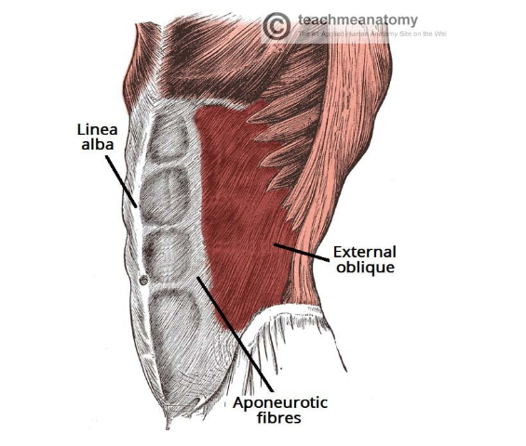
Наружная косая мышца живота
Musculus obliquus externus abdominis
НАЧАЛО
Наружная поверхность 5–12 рёбер. Мышечные волокна направлены сверху вниз и медиально.
ПРИКРЕПЛЕНИЕ
Наружная губа подвздошного гребня, лобковый симфиз, белая линия живота.
ФУНКЦИЯ
Односторонне: поворачивает туловище в противоположную сторону.
Двусторонне: опускает рёбра и сгибает туловище вперёд.
Примечание: Нижний свободный край апоневроза, натянутый между верхней передней подвздошной остью и лобковым бугорком, образует паховую связку.

Slide 5
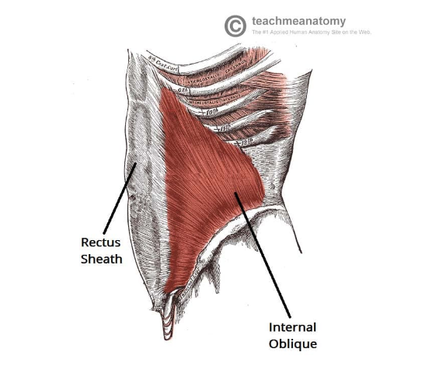
Внутренняя косая мышца живота
Musculus obliquus internus abdominis
НАЧАЛО
Промежуточная линия подвздошного гребня, паховая связка, пояснично-грудная фасция. Волокна идут веерообразно снизу вверх и медиально.
ПРИКРЕПЛЕНИЕ
К хрящам 8, 9 и 10 рёбер, вплетается широким апоневрозом в белую линию живота.
ФУНКЦИЯ
Односторонне: поворачивает туловище в свою сторону.
Двусторонне: опускает рёбра и сгибает туловище вперёд.

Slide 6
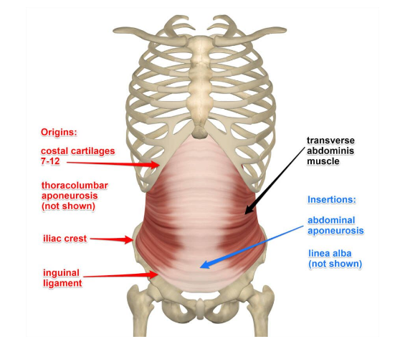
Поперечная мышца живота
Musculus transversus abdominis
НАЧАЛО
Внутренняя поверхность нижних шести рёбер, внутренняя губа подвздошного гребня, пояснично-грудная фасция, латеральная треть паховой связки.
ПРИКРЕПЛЕНИЕ
Идя поперечно в горизонтальной плоскости, переходит в апоневроз и вплетается в белую линию живота.
ФУНКЦИЯ
При двухстороннем сокращении уменьшает объём брюшной полости, служит важнейшей опорой внутренних органов (брюшной пресс).
Примечание: Часть пучков поперечной мышцы и внутренней косой мышцы живота образуют мышцу, поднимающую яичко (Musculus cremaster).

Slide 7

Передние мышцы живота
Группа прямых продольных мышц: мощный стабилизатор позвоночника и рельеф передней стенки туловища.

Slide 8
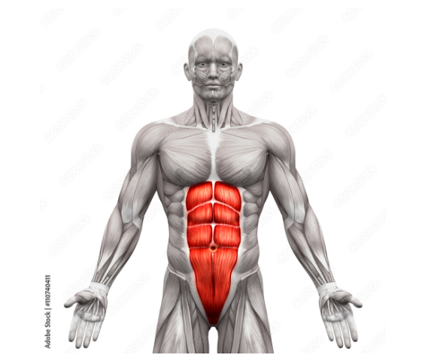
Прямая мышца живота
Musculus rectus abdominis
НАЧАЛО
Передняя поверхность хрящей 5–7 рёбер, мечевидный отросток грудины.
ПРИКРЕПЛЕНИЕ
Лобковый гребень, лобковый симфиз.
ФУНКЦИЯ
Опускает грудную клетку книзу, сгибает позвоночный столб (туловище) вперёд.
Сухожильные перемычки: Мышца разделена 3–4 поперечными перемычками (Intersectiones tendineae) на сегменты («кубики пресса»), что даёт возможность изолированного сокращения отдельных участков.

Slide 9
Пирамидальная мышца
Топография и начало
Функция и особенности
Musculus pyramidalis
Функция: Натягивает белую линию живота при напряжении брюшного пресса.
Начало: Берёт начало от лобкового гребня тазовой кости.
Прикрепление: Направляется кверху и вплетается в соединительнотканную белую линию живота.
Расположение: Залегает в нижнем отделе живота под передней стенкой влагалища прямой мышцы непосредственно над лобковым симфизом.
Форма: Небольшая парная мышца выраженной треугольной (пирамидальной) формы.

Slide 10
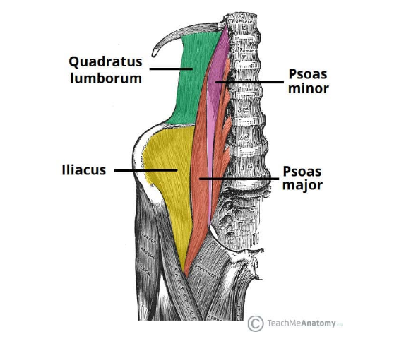
Квадратная мышца поясницы
Musculus quadratus lumborum
ПРИНАДЛЕЖНОСТЬ
Единственный представитель задней группы мышц живота. Формирует заднюю брюшную стенку.
НАЧАЛО
Подвздошный гребень, поперечные отростки нижних поясничных позвонков.
ПРИКРЕПЛЕНИЕ
12-е ребро, поперечные отростки верхних поясничных позвонков.
ФУНКЦИЯ
Односторонне: наклоняет позвоночный столб в свою сторону.
Двусторонне: удерживает туловище в устойчивом вертикальном положении.

Slide 11
Сводная анатомическая таблица
Мышца | Группа | Начало | Прикрепление | Основная функция
Наружная косая |  | 5–12 ребра (наружная пов.) | Гребень, лобок, белая линия | Поворот в противоположную сторону, сгибание
Внутренняя косая |  | Подвздошный гребень, пах. связка | Хрящи 8–10 ребер, белая линия | Поворот в свою сторону, сгибание
Поперечная мышца |  | Внутр. пов. 6 нижних ребер, гребень | Белая линия живота | Уменьшение объёма брюшной полости, пресс
Прямая мышца |  | Хрящи 5–7 ребер, мечевидный отр. | Лобковый гребень и симфиз | Сгибает позвоночник, опускает ребра
Квадратная поясницы |  | Подвздошный гребень, поясн. отростки | 12 ребро, верхние поясничные отр. | Наклон в свою сторону, фиксация вертикали
Боковая
Боковая
Боковая
Передняя
Задняя

Slide 12
Вопросы и обсуждение
Материал по анатомической классификации, точкам начала, прикрепления и биомеханике мышц брюшной стенки успешно освоен.
Мышечный корсет живота обеспечивает надежную защиту внутренних органов и стабилизацию осевого скелета.

Slide 13





Image Sources
https://teachmeanatomy.info/wp-content/uploads/Abdominal-Muscles-External-Oblique.jpg
Source: teachmeanatomy.info
https://teachmeanatomy.info/wp-content/uploads/Abdominal-Muscles-Internal-Oblique.jpg
Source: teachmeanatomy.info
https://cdn-aolkg.nitrocdn.com/JEsNUzsMoDdLqhSXkopLhNFWnBniacqf/assets/images/optimized/rev-6643c54/www.yoganatomy.com/wp-content/uploads/2018/03/transverse-abdominis-attachments.jpg
Source: www.yoganatomy.com
https://as1.ftcdn.net/v2/jpg/01/10/74/04/1000_F_110740411_qkxHgIrwn9oe5X83dUdXYfEI1R3NYx2E.jpg
Source: www.europosters.ie
https://teachmeanatomy.info/wp-content/uploads/Muscles-of-the-Posterior-Abdominal-Wall.jpg
Source: teachmeanatomy.info

